Slide 1
Módulo I Capítulo 1: Introdução ao curso
William Ivanski
Curso de Programação C#

Slide 2
Sumário
Sobre mim
Tendências
Plataforma .NET
Plataforma Mono
Conceitos

Slide 3
Sobre mim
Moro em Curitiba
Formado em Ciência da Computação pela UFPR
Programador há 10 anos
Há 5 anos com C#
Forte conhecimento em Linux, bancos de dados e redes
Gosto muito de ensinar
Sou dedicado, obstinado e primo pela qualidade em tudo que eu faço

Slide 4
Tendências
Programador = a profissão do futuro!
GDP 30/05/2012: “A profissão mais promissora”
GDP 29/12/2013: “10 profissões em alta em 2014”
Até 2020 nos EUA (code.org):
1,4 milhões de empregos em programação
400 mil profissionais
Programação está entre as carreiras mais bem pagas
Vagas de emprego em programação crescem 2x mais que a média

Slide 5
Tendências
Mercado de trabalho gradativamente exigindo conhecimentos em múltiplas plataformas
Windows ainda é maioria em computadores pessoais
Linux domina servidores
Empresas de todos os tamanhos utilizando ferramentas de código aberto

Slide 6
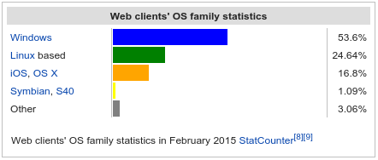
Tendências – Clientes Web

Slide 7

Tendências – Servidores Web

Slide 8
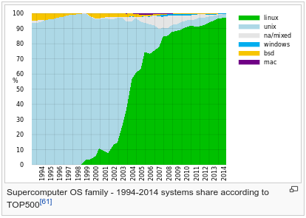
Tendências - Supercomputadores

Slide 9
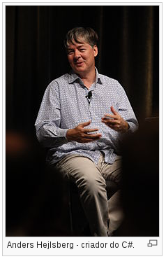
Plataforma .NET (Microsoft)
Lançado em 13/02/2002, foi uma resposta ao Java
Plataforma única para desenvolvimento e execução de aplicativos
Todo código gerado para .NET pode ser rodado em qualquer dispositivo que tenha essa plataforma
Linguagem C# criada por Anders Hejlsberg (criador do Delphi)

Slide 10

Plataforma .NET (Microsoft)
Consiste de dois componentes principais:
CLR (Common Language Runtime)
FCL (Framework Class Library)
Essa arquitetura é capaz de executar 33 linguagens de programação diferentes
C#, VB, Java, C++, Python, Pascal, Delphi...
Também permite o desenvolvimento de aplicações web

Slide 11

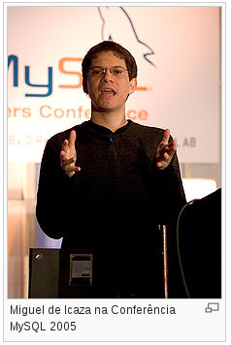
Plataforma Mono
Lançado em 30/06/2004 por Miguel de Icaza
Implementação de código aberto do .NET, usando engenharia reversa
Roda em:
Windows, Linux, Mac OS X, BSD, Solaris, Nintendo Wii, Sony PS3, iOS, Android...
Suporta 3 linguagens:
C#, VB e Python

Slide 12
Conceitos
Programa: conjunto de instruções que descrevem tarefas a serem realizadas pelo computador.
Programa: conjunto dos arquivos binários e periféricos armazenados no disco rígido.
Um programa tem as seguintes características:
É escrito em uma determinada linguagem;
O texto escrito pelo programador chama-se código-fonte;
Possui um arquivo executável.

Slide 13
Conceitos
Linguagem: conjunto de palavras e regras sintáticas para se escrever um programa.
Código-fonte: texto escrito em uma determinada linguagem por um programador, com um conjunto de instruções a serem realizadas pelo programa.
Compilador: programa especial que converte o código-fonte que o programador escreveu em um arquivo binário.

Slide 14
Conceitos
Editor de texto: programa em que o usuário pode escrever em texto sem formatação.
Terminal: tela em que o usuário pode digitar comandos e obter a resposta.
IDE (Integrated Development Environment): Ambiente de Desenvolvimento Integrado, é um programa que facilita bastante a programação.

Slide 15
Conclusão
Área de atuação do profissional de programação é gigantesca
Grande variedade de tecnologias
A programação caminha para independência de SO, vinculando o programador a uma plataforma
Uma vez compilado, o aplicativo roda em qualquer dispositivo que tenha a plataforma instalada

Slide 16
Referências
[1] GDP 30/05/2012. http://www.gazetadopovo.com.br/posgraduacao/conteudo.phtml?id=1260155
[2] GDP 29/12/2013. http://www.gazetadopovo.com.br/posgraduacao/conteudo.phtml?id=1436279
[3] Code.org, iniciativa global para ensinar programação
[4] Eu posso programar (Microsoft) https://www.eupossoprogramar.com/default.aspx

Slide 17
Referências
[5] CodinGame. https://www.codingame.com/start
[6] Uso de sistemas operacionais. http://en.wikipedia.org/wiki/Usage_share_of_operating_systems
[7] Plataforma .NET. http://pt.wikipedia.org/wiki/Microsoft_.NET
[8] Plataforma Mono. http://pt.wikipedia.org/wiki/Mono_(projeto)

Slide 18
Referências
[9] O que é Mono? http://www.mono-project.com/What_is_Mono
[10] C#. http://pt.wikipedia.org/wiki/C_Sharp
[11] Anders Hejlsberg. http://pt.wikipedia.org/wiki/Anders_Hejlsberg
[12] Miguel de Icaza. http://pt.wikipedia.org/wiki/Miguel_de_Icaza

